Slide 1

An AI Tool for STM32Cube
Technical Support
From raw GitHub data to precise technical answers:
Understanding how it works , step by step.
Presented by: Abir GHARBI
Supervised by: Ali LABBENE & Omar SAKET
PFE - 2026 | STMicroelectronics Tunis | Support & Maintenance Team

Slide 2
Today’s Program
8 steps to understand the project
01
Meet the STM32Cube persona
05
Results & evaluation
What our project is building
50Q benchmark , concrete numbers
02
Why this project ?
06
Challenges encountered
The daily problem it solves
6 concrete technical challenges
03
Where AI stands in here !
07
Next steps
Persona, Knowledge Base, Data Sources
What remains and how to get there
04
The preprocessing pipeline
08
Q&A
Ingest → Clean → Enrich → Deliver
Open discussion

Slide 3
01
Why this project?
The daily problem it solves
02
C'est quoi l'IA ici ?
Persona · Knowledge Base · Data Sources
03
Meet the STM32Cube persona
What this project builds

Slide 4
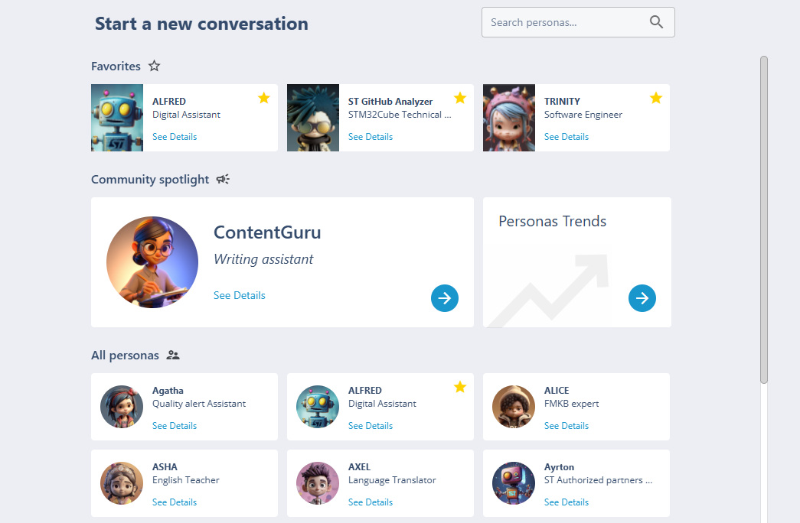
The ST ChatGPT Platform, Creating a Persona
Not just a chatbot: a configurable AI assistant built on Knowledge Bases
What is ST ChatGPT?
The ST ChatGPT platform allows teams to create specialized AI personas tailored to a specific domain or use case.
Key concept: the Persona
A persona is a configured AI assistant , it has a name, a system prompt, one or more Knowledge Bases, and associated data sources.
Personas already live at ST:
● Alfred : general ST assistant
● Others : domain-specific across ST teams
→ This project creates a NEW persona specialized in STM32Cube technical support.
Each persona = Knowledge Base + Data Sources + System prompt

Slide 5

Meet the STM32Cube AI Persona
The Daily Problem in Technical Support
Before this project, finding technical information was time-consuming
The idea behind this project
ST already has personas: Alfred, Trinity, and others, each specialized for a domain.
.
A persona that knows STM32Cube.
A persona that has read 300+ issues, 5,000+ technical files, and every resolved PR. That can answer in seconds what took 30-60 minutes to find manually.

Slide 6

ST ChatGPT
Processus de demande et d’accès — Persona & API ST ChatGPT
De la demande métier à l’accès persona / API
Besoin métier
Demande ServiceNow
Validation
Accès / Configuration
Utilisation
Yes
Is the request for New Persona / API?
No
For existing persona updates, admin rights, system prompt updates.
Technical issues
Change requests
Click on this link
Click on this link
https://st.service-now.com/hub?id=sc_cat_item&sys_id=b7e4acc9fb1d66103949f4bbaeefdc7b
https://st.service-now.com/hub?id=support_details&topic=d0a6002b1b53d2d0aaf48553604bcb1b

Slide 7
ST ChatGPT
Processus de demande et d’accès — Persona & API ST ChatGPT
De la demande métier à l’accès persona / API
Besoin métier
Demande ServiceNow
Validation
Accès / Configuration
Utilisation
For each new persona / API:
  1st level review and approval by Business Enterprise Architect ( BEA) as per above slide
  2nd level approval by Global co-Ordinator (Loic Echene / Salvo CICIA)
For support of existing persona review/approval is not applicable

Slide 8
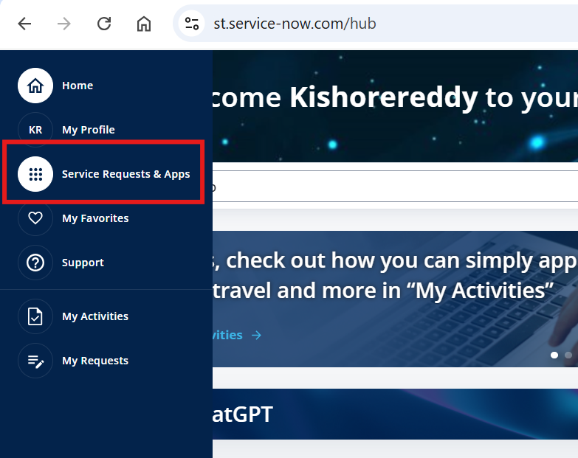
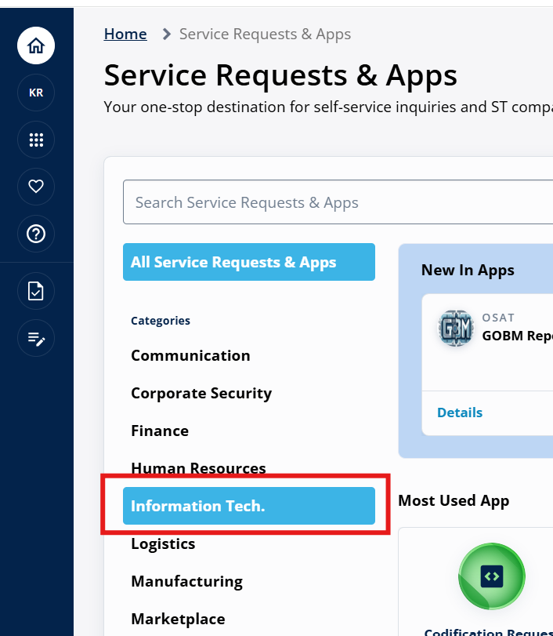
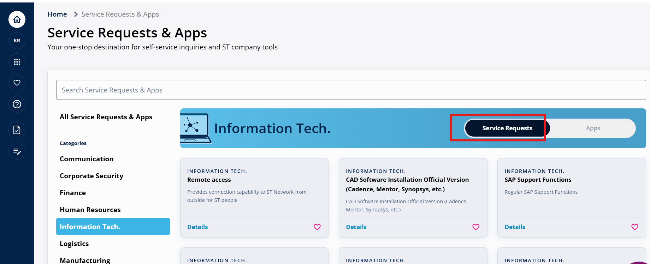
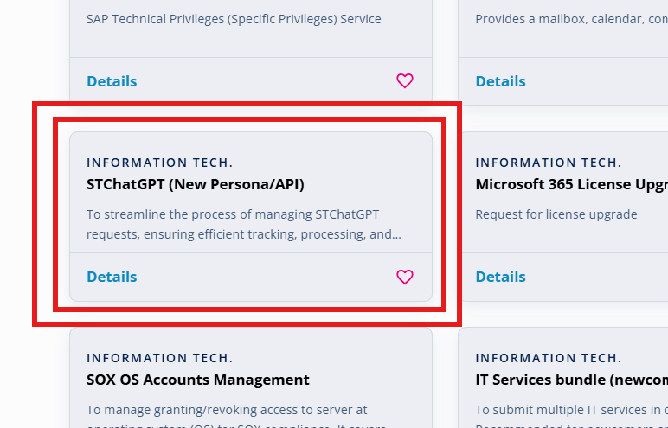
ST ChatGPT
Processus de demande et d’accès — Persona & API ST ChatGPT
De la demande métier à l’accès persona / API
Go to https://st.service-now.com/hub
Click Service Requests & Apps from in the left side menu
Click Information Tech. under categories
Click Service Requests tab
Find and click the card STChatGP (New Persona/API)

Slide 9



Why this project?
The Daily Support Problem
Technical info exists , but it's scattered
Before this project
✅ This project's objective
A customer reports a DMA bug on STM32H7
Centralize : all STM32Cube knowledge in one placet
Engineer searches GitHub: 300+ issues to scan
Structure : data normalized, enriched, ready for retrieval
Searches the docs: 5,000+ technical files
Answer : technical questions in seconds with sources
Takes 30–60 min just to check if the bug is known
Trace : every answer back to issue, PR, commit, or doc
The information existed , it was just scattered
Learn : from every resolved bug for the next ones
Notes:
Centralize: all STM32Cube knowledge in one place Structure: data normalized, enriched, ready for retrieval Answer: technical questions in seconds with sources Trace: every answer back to issue, PR, commit, or doc Learn: from every resolved bug for the next ones

Slide 10



Where AI stands in here !
No magic — organized retrieval from structured knowledge
Understanding what the STM32Cube persona actually does
Analogy
Imaginez un ingénieur senior avec 10 ans d'expérience STM32. Il a lu toutes les issues, tous les fichiers, tous les PRs. Quand vous lui posez une question, il cherche dans sa mémoire et vous donne la réponse avec les sources. L'outil fait exactement ça , mais automatiquement.
The AI (LLM)
The KB (Knowledge Base)
RAG
Large Language Model
Base de connaissances
Retrieval-Augmented Generation
Un programme entraîné sur des milliards de textes. Il comprend le langage naturel et génère des réponses cohérentes.
Ici c'est le moteur de ST ChatGPT.
C'est la bibliothèque de l'outil. Toute l'info STM32 y est stockée sous forme de petits morceaux de texte indexés.
L'outil y cherche avant de répondre.
C'est la technique qui combine KB + LLM. Quand une question arrive :
Chercher les passages pertinents dans la KB
Les donner au LLM pour qu'il formule la réponse.
Like a brain that understands questions
Like an ultra-organized, searchable library
Retrieve first — answer second

Slide 11

La plateforme st chatgpt
How does the platform work?
Full chain: from question to sourced, traceable answer
Status: Knowledge Base currently under construction
User Prompt
Search
Knowledge Base
LLM (AI)
Answer
Asks a technical question
Searches KB for closest passages
Retourne les chunks (morceaux) pertinents
Formule la réponse à partir des chunks trouvés
Answer + sources
My role in this project:
Mon rôle = préparer les données qui alimentent la Knowledge Base.
Si les données sont mauvaises → les réponses sont Mauvaises , Si les données sont bonnes → les réponses sont bonnes.

Slide 12
La plateforme st chatgpt
How does the platform work?
Full chain: from question to sourced answer
User Prompt
Search
LLM (IA)
Answer
Asks a technical question
Searches KB for closest passages
Knowledge Base
Formule la réponse à partir des chunks trouvés
Answer + sources
Data Source
Data Source
Data Source
Notes:
Data Sources

Slide 13
La plateforme st chatgpt
How does the platform work?
Full chain: from question to sourced answer
User Prompt
Search
LLM (IA)
Answer
Asks a technical question
Searches KB for closest passages
Knowledge Base
Formule la réponse à partir des chunks trouvés
Answer + sources
Data Source
Data Source
Data Source
(CSV, JSON, PDF)
(CSV, JSON, PDF)
(CSV, JSON, PDF)
Files
Issues, fichiers, PRs, Commits, PDFs, resolver cases
Notes:
Data Sources

Slide 14
La plateforme st chatgpt
How does the platform work?
Full chain: from question to sourced answer
User Prompt
Search
LLM (IA)
Answer
Asks a technical question
Searches KB for closest passages
Knowledge Base
Formule la réponse à partir des chunks trouvés
Answer + sources
Data Source
Data Source
Data Source
(CSV, JSON, PDF)
(CSV, JSON, PDF)
(CSV, JSON, PDF)
Files
Docs
Issues, fichiers, PRs, Commits, PDFs, resolver cases
Notes:
Data Sources

Slide 15



Data Sources Used
Where does the information come from?
Everything extracted from GitHub STM32Cube public repos — nothing fabricated
GitHub Issues
300+ issues
Technical Files
5,000+ files
User-reported bugs: title, body, comments, labels, state (open/resolved), github_url, timestamps
Des sources techniques: drivers, middlewares, utilities, components, src/inc, include/source, BSP board files.
Des docs techniques: release notes, readme projet, documentation PDF.
Des fichiers de configuration/metadata utiles au contexte: package.xml, sbom, security, etc.
Source: STM32CubeH7, H5, and extensible to other series
Source: STM32CubeH7, H5, and extensible to other series
PRs & Commits
Resolver Cases
Intelligent synthesis layer
Diagnostic cards
Quand un bug est résolu, on retrouve le PR et le commit qui apportent la correction confirmée
Des fiches structurées : Problème → Preuve → Solution. Construites automatiquement à partir des issues résolues
Source: STM32CubeH7, H5, and extensible to other series
Source : Généré par pipeline
Pour chaque série STM32Cube : nous unifions issues, PRs et commits afin de produire des diagnostic cards traçables et actionnables.

Slide 16
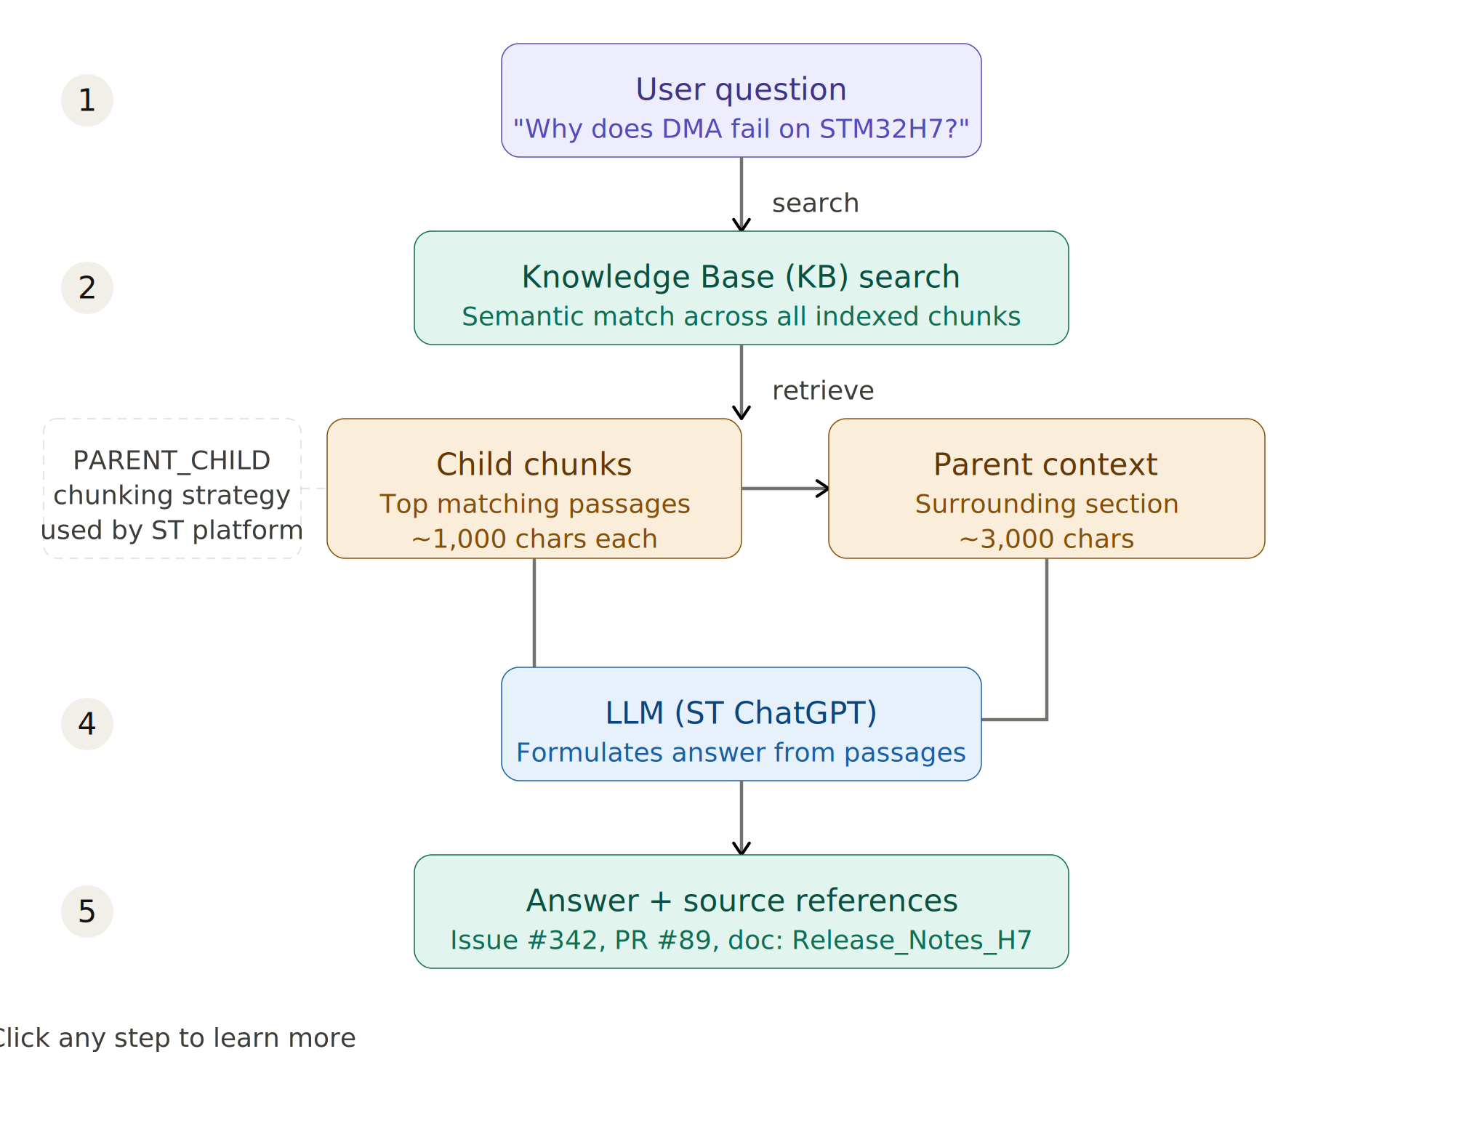
How the Persona Works , RAG Behind the Scenes
The persona does not answer from memory , it retrieves from its Knowledge Base

Slide 17
How the Persona Works , RAG Behind the Scenes
The persona does not answer from memory , it retrieves from its Knowledge Base
The RAG Behind is a black box

Slide 18
How the Persona Works , RAG Behind the Scenes
The persona does not answer from memory , it retrieves from its Knowledge Base
The RAG Behind is a black box
The ONLY lever we have is data quality:
● Clean text → better semantic matching
● Rich metadata (component, layer, severity) → better filtering
● Structured st_ready_text → better lexical anchors
● Resolver cases + diagnostic cards → actionable answers
Bad data in → vague answers out.
Good data in → precise, traceable answers out.

Slide 19
Getting Better Answers — How to Query the Persona
Context-rich questions produce context-rich answers
What to specify when asking
For best results, always specify:
● The STM32 series (H7, H5, L4, G0…)
● The exact MCU or board if known
● The peripheral involved (DMA, UART, I2C, USB…)
● The HAL API or function name if applicable
● The observed symptom or error
● The context: bug, config issue, regression, compilation error…
Vague vs Precise — Example
Vague question:
"DMA does not work"
Result: generic answer, low relevance, no specific source
Precise question:
"On STM32H743, ADC DMA circular mode gives inconsistent values after enabling
D-Cache. What should I check?"
Result: specific issue retrieved, with relevant HAL context, PR/commit link if available, and concrete debug steps
The more context you give, the more the persona can retrieve and the better the answer.

Slide 20
Demo

Slide 21
04
The preprocessing pipeline
Ingest → Clean → Enrich → Deliver
05
Results & evaluation
50Q benchmark — concrete numbers
06
Challenges & Next Steps
What works, what needs fixing

Slide 22



Le pipeline de preprocessing
7 steps to transform raw data into KB-ready knowledge
Each step is deliberate — nothing is done at random
1
2
3
4
5
6
7
Ingestion
Cleaning
Similarity
Chunking
Evaluation
(Benchmark)
Enrichment
(Feature
Engineering)
Delivery
(resolver cases, diagnostic cards, exports ST-ready)
Télécharger les données
brutes depuis GitHub
Nettoyer :
enlever le
HTML, normaliser
Relier les issues
qui parlent du même bug
Découper en morceaux
pour la KB
Add board, component, layer, severity, issue_kind, is_valid
Tester avec 50
questions de reference
Livrer les JSON
format ST-ready

Slide 23
Le pipeline de preprocessing
7 steps to transform raw data into KB-ready knowledge
Each step is deliberate — nothing is done at random
1
2
3
4
5
6
7
Ingestion
Cleaning
Enrichment
(Feature
Engineering)
Similarity
Chunking
Evaluation
(Benchmark)
Relier les issues
qui parlent du même bug
Delivery
(resolver cases, diagnostic cards, exports ST-ready)
Télécharger les données
brutes depuis GitHub
Nettoyer :
enlever le
HTML, normaliser
Découper en morceaux
pour la KB
Tester avec 50
questions de référence
Livrer les JSON
format ST-ready
Add board, component, layer, severity, issue_kind, is_valid
❓ Que fait le Cleaning ?
Les données brutes contiennent du HTML cassé, des images illisibles, des blocs de code non structurés. Le cleaning les transforme en texte propre et exploitable.

Slide 24

Pipeline : cleaning
Le Cleaning — Pourquoi nettoyer les données ?
Des données brutes = des réponses imprécises => Des données propres = des réponses utiles.
❌ Raw data (before)
✅ Cleaned data (after)
<p class="issue">The <b>HAL_DMA_Init</b> crashes when...<img src="/assets/diag.png"/><br/>&nbsp;&nbsp;See <a href="...">PR#142</a> and commit <code>3f2a1b</code></p>
[IMAGE: configuration diagram]
<!-- auto-generated comment -->
HAL_DMA_Init crashes when circular mode is active. Image: [IMAGE: configuration diagram showing DMA channels]. See PR#142 and commit 3f2a1b for fix.
Issues:
Improvements:
HTML tags unreadable by AI
HTML stripped, pure text
Image content lost (no text)
Images replaced by [IMAGE] tag + description
Noise from auto-generated comments
Body + useful comments concatenated

Slide 25
Le pipeline de preprocessing
7 steps to transform raw data into KB-ready knowledge
Each step is deliberate — nothing is done at random
1
2
3
4
5
6
7
Ingestion
Cleaning
Enrichment
(Feature
Engineering)
Similarity
Chunking
Evaluation
(Benchmark)
Relier les issues
qui parlent du même bug
Delivery
(resolver cases, diagnostic cards, exports ST-ready)
Télécharger les données
brutes depuis GitHub
Nettoyer :
enlever le
HTML, normaliser
Découper en morceaux
pour la KB
Tester avec 50
questions de référence
Livrer les JSON
format ST-ready
Add board, component, layer, severity, issue_kind, is_valid
❓ Ce que fait l’Enrichment
Ajoute des métadonnées techniques: layer, severity, issue_kind, board, component, file_type, is_valid.
Convertit le contenu clean en documents structurés V2 (issues et files).
Crée des features de filtrage et ranking pour la récupération d’information.

Slide 26
Pipeline : Enrichment (Feature Engineering)
Enrichment — Pourquoi enrichir les données ?
Texte brut = réponses génériques => Données enrichies = réponses ciblées, actionnables
User question: Why does USART fail to compile when UART is not enabled?
Sans enrichment
Avec enrichment
The engine finds documents where 'UART' appears, but cannot distinguish bug type, component, or MCU series.
Le document est enrichi avec:
component=UART, issue_kind=bug_report, layer=HAL/Driver, severity=high, repo=STM32CubeH7, is_valid=true
Typical answer:
Typical answer:
Check your UART settings and HAL configuration.
Problem:
The failure comes from USART dependency on UART module guards in HAL config.
Enable the required UART macro or patch the conditional compilation section in the USART driver for your STM32CubeH7 version.
Vague answer, no root cause, no prioritization.
Impact:
Technical, root-cause-oriented, actionable answer.
Notes:
Le Cleaning rend les données lisibles. L’Enrichment les rend intelligentes pour la décision technique.

Slide 27
Le pipeline de preprocessing
7 steps to transform raw data into KB-ready knowledge
Each step is deliberate — nothing is done at random
1
2
3
4
5
6
7
Ingestion
Cleaning
Enrichment
(Feature
Engineering)
Similarity
Chunking
Evaluation
(Benchmark)
Relier les issues
qui parlent du même bug
Delivery
(resolver cases, diagnostic cards, exports ST-ready)
Télécharger les données
brutes depuis GitHub
Nettoyer :
enlever le
HTML, normaliser
Découper en morceaux
pour la KB
Tester avec 50
questions de référence
Livrer les JSON
format ST-ready
Add board, component, layer, severity, issue_kind, is_valid
❓ Objectif Similarity
Identifier les issues qui parlent du même symptôme/problème technique.
Ce que fait Similarity :
compare les textes d’issues
calcule une proximité sémantique
ajoute des related_issue_ids pour chaque issue

Slide 28
Pipeline : Similarity
Why link issues together?
Sans Similarity
Why this step?
User asks:
Two different issues can describe the same bug with different words. Computing similarity enriches each issue with useful cross-references.
"USART compile error when UART disabled"
System finds one issue → partial answer, no cross-validation.
How?
TF-IDF applique sur les clean_text des issues
Example
Score cosine entre chaque paire d'issues
Avec Similarity
Ajout du champ related_issue_ids dans chaque issue
Seuil de similarité configure
Le système retrouve 3 issues proches:
même composant (UART/USART)
même type de symptôme (compile-time guard/dependency)
corrections déjà discutées dans des threads liés
Résultat : chaque issue sait quelles autres issues lui ressemblent → related_issue_ids.
Résultat: réponse plus fiable, avec alternatives de fix et validation croisée.
Notes:
Modifier HOW

Slide 29
Pipeline : les agents IA
C'est quoi un Agent IA ?
Un assistant spécialisé dans une tâche précise , comme un collègue expert
Objectif : Avant d'uploader les données sur la plateforme ST, on veut valider offline que le système de retrieval retrouve des documents pertinents sur des requêtes réelles. On tape une question en langage naturel → le système renvoie les 5 issues ou fichiers les plus proches avec un score cosine. Un score > 0.40 est considéré pertinent. C'est un test de qualité du pipeline d'indexation.
Même pipeline TF-IDF mais en mode requête interactive
Recherche Issues (max_features=8 000)
Recherche Fichiers (max_features=8 000)
Exemple de sortie :
Exemple de sortie :
[score=0.623] #487 — DMA SPI issue
layer=HAL_Driver, severity=high
component=SPI, board=NUCLEO-H743
url=github.com/STM32CubeH7/issues/487
[score=0.541] release_notes
Drivers/STM32H7xx_HAL_Driver/
Release_Notes.html
excerpt: STM32H7 HAL v1.11...

Slide 30
Le pipeline de preprocessing
7 steps to transform raw data into KB-ready knowledge
Each step is deliberate — nothing is done at random
1
2
3
4
5
6
7
Ingestion
Cleaning
Similarity
Chunking
Evaluation
(Benchmark)
Enrichment
(Feature
Engineering)
Relier les issues
qui parlent du même bug
Delivery
(resolver cases, diagnostic cards, exports ST-ready)
Télécharger les données
brutes depuis GitHub
Nettoyer :
enlever le
HTML, normaliser
Découper en morceaux
pour la KB
Tester avec 50
questions de référence
Livrer les JSON
format ST-ready
Add board, component, layer, severity, issue_kind, is_valid
❓ Why chunk?
L'IA ne peut pas lire 5 000 fichiers d'un coup. On découpe en petits morceaux (chunks). Chaque chunk = un passage précis. La KB indexe ces chunks.

Slide 31

Pipeline : chunking
Le Chunking PARENT_CHILD — Découper intelligemment
Why not give the full document to the LLM at once?
Analogie du livre : Si vous cherchez une information dans un livre, vous n'envoyez pas tout le livre à quelqu'un.
Vous trouvez d'abord le bon chapitre (CHILD = 1 000 caractères), puis vous lisez le chapitre complet pour comprendre le contexte
(PARENT = 3 000 caractères).
PARENT CHUNK (~3,000 chars)
CHILD CHUNK (~1,000 chars)
Contains full document context
Precise sub-segment of the parent
Used by LLM to formulate the answer
subdivided into ▶
Used for SEARCH in the KB
Preserves global meaning of the section
Finds the right passage for the query
Sent whole to AI for generation
Linked to parent to retrieve context

Slide 32
Pipeline : STM32Cube RAG Chunking Benchmark

Slide 33
Le pipeline de preprocessing
7 steps to transform raw data into KB-ready knowledge
Each step is deliberate — nothing is done at random
1
2
3
4
5
6
7
Ingestion
Cleaning
Similarity
Chunking
Evaluation
(Benchmark)
Enrichment
(Feature
Engineering)
Relier les issues
qui parlent du même bug
Delivery
(resolver cases, diagnostic cards, exports ST-ready)
Télécharger les données
brutes depuis GitHub
Nettoyer :
enlever le
HTML, normaliser
Découper en morceaux
pour la KB
Tester avec 50
questions de référence
Livrer les JSON
format ST-ready
Add board, component, layer, severity, issue_kind, is_valid
❓ Delivery objective
La Delivery transforme des données techniques brutes en connaissances directement utilisables dans une KB support.
L’objectif :
Donner des réponses actionnables pour le troubleshooting.
Garder une traçabilité complète vers GitHub.
Fournir un format stable pour l’ingestion côté ST.

Slide 34

Pipeline : Delivery(resolver cases, diagnostic cards, exports ST-ready)
ST-ready exports = actionable, traceable, platform-ready knowledge
Why a Delivery Layer?
We observed a gap between raw available data and actual support usability:
● Raw issues explain a problem but lack a clear diagnostic path
● Users ask symptom-oriented questions, not issue-number queries
● Results could be correct at source but weak on actionable steps
● Without delivery standards, labels and links become inconsistent
The content existed, the operational layer was missing.
The solution:
Build a structured export layer that transforms raw pipeline output into KB-ready, support-oriented knowledge artifacts.

Slide 35
Pipeline : Delivery(resolver cases, diagnostic cards, exports ST-ready)
Delivery — Pourquoi structurer la sortie finale ?
Des exports ST-ready = cas actionnables, prêts à intégrer
A = (docs_..._v2) — source de vérité riche en metadata
B = Format ST-ready (st_ready_... ) — adapté au moteur RAG ST
Structure st_ready_text (issues) — champs exposés au moteur RAG
Problem
Context
Constraints
Keywords
Root cause
Fix
Technical details
Key comments

Slide 36
Pipeline : Delivery(resolver cases, diagnostic cards, exports ST-ready)
Delivery — Pourquoi structurer la sortie finale ?
Des exports ST-ready = cas actionnables, prêts à intégrer
Resolver Cases : ce qu’on a construit et comment
Besoin réel : Les ingénieurs ST reçoivent des questions techniques sur les bugs STM32. Pour répondre, ils ont besoin de savoir si un bug GitHub est déjà résolu : est-ce qu'une PR a été mergée ? Un commit de fix existe-t-il ? Existe-t-il un chemin de correction crédible et vérifiable pour ce bug?
Ces fiches sont injectées dans la Knowledge Base (KB) ST pour que le moteur RAG puisse citer les fixes lors d'une requête.
Issue GitHub (problème)
PR (proposition de correction)
Ticket décrivant un bug ou comportement anormal sur STM32Cube (repo GitHub ST).
Contient : titre, description technique, labels, état (open/closed).
Proposition de modification de code soumise sur GitHub. Si elle est mergée, elle constitue un fix officiel.
On y lit : titre, fichiers changés, commits associés (preuve technique de changement).
Resolver Case
Fiche structurée ST-ready liant une issue à ses PRs/commits de fix.
Contient : statut de résolution, niveau de confiance, fichiers impactés, texte prêt pour la KB.
Notes:
→ Un Resolver Case est la réponse structurée à cette question : pour chaque issue GitHub, on crée une fiche qui indique le statut de résolution, les PRs et commits liés, et les fichiers modifiés par le fix.

Slide 37
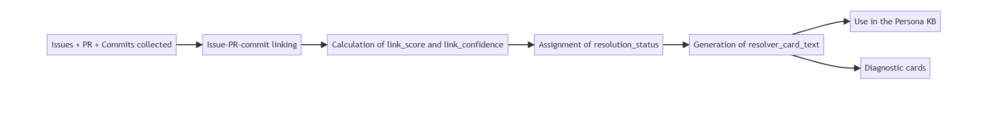
Resolver Cases — Tracing Bugs to Their Fix
Going beyond issue similarity: linking confirmed resolutions
Construction process:
Notes:
1. Start from a resolved GitHub issue
2. Fetch all related PRs (pull requests) for that repo
3. Match PRs to the issue via text similarity + label linking
4. Fetch commits from each candidate PR
5. Compute link_score (0.0–1.0) and link_confidence
6. Assign resolution_status:
• merged_fix — PR merged, commit confirmed
• candidate_fix — strong candidate, not 100% confirmed
• reference_only — mentioned but not a direct fix
• unlinked — no credible fix path found
7. Generate resolver_card_text (structured fix summary)

Slide 38
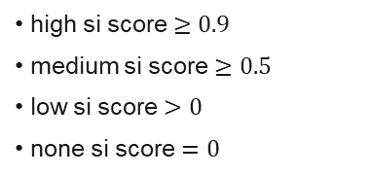
Resolver Cases — Tracing Bugs to Their Fix
Going beyond issue similarity: linking confirmed resolutions
Construction process:
Calcul de score :
Confiance:
link_score=min(1,PR+MergeBonus+Commit)
high si score $≥0.9$
medium si score $≥0.5$
low si score $>0$
none si score $=0$
Avec: $PR∈\left\{0 , 0.5\right\}, MergeBonus∈\left\{0 , 0.1 , 0.3\right\} , Commit∈\left\{0 , 0.2\right\}$
PR explicite trouvée: +0.5
PR mergée: +0.3
Si PR trouvée mais non mergée: +0.1 (au lieu de +0.3)
Commit "meaningful trouvé" : +0.2
Score final plafonné à 1.0
Notes:
Dans ton pipeline, un commit est considéré non meaningful si son message commence par:
merge branch
merge pull request
Commit meaningful = vrai changement de code (patch, correction, refactor utile au bug).
Commit non meaningful = commit de merge “administratif” sans preuve technique directe.
e min dans le calcul de score veut dire: on plafonne le score à 1.0.
Formellement:
$$score=min⁡\left(1.0 , score_{brut}\right)$$
Interprétation simple:
Si score brut = 0.8, alors score final = 0.8
Si score brut = 1.2, alors score final = 1.0
Pourquoi on met min:
C’est une sécurité pour ne jamais dépasser 1.0
Même si plus tard on ajoute d’autres bonus, le score reste borné
Avec tes règles actuelles, le maximum est déjà 1.0, mais min reste une bonne protection.
Exemple rapide:
PR liée + PR mergée + commit meaningful: $0.5+0.3+0.2=1.0$
PR liée + pas mergée + commit meaningful: $0.5+0.1+0.2=0.8$
Seulement commit meaningful, sans PR liée: $0.2$ (signal faible)

Slide 39
Resolver Cases — Tracing Bugs to Their Fix
Going beyond issue similarity: linking confirmed resolutions
Construction process:
Calcul de score :
Statut final:
Confiance:
link_score=min(1,PR+MergeBonus+Commit)
high si score $≥0.9$
medium si score $≥0.5$
low si score $>0$
none si score $=0$
merged_fix: PR mergée + commit meaningful
candidate_fix: PR trouvée + commit meaningful (merge non confirmé)
reference_only: PR trouvée mais pas de commit meaningful
unlinked: pas de chemin de fix crédible
Avec: $PR∈\left\{0 , 0.5\right\}, MergeBonus∈\left\{0 , 0.1 , 0.3\right\} , Commit∈\left\{0 , 0.2\right\}$
PR explicite trouvée: +0.5
PR mergée: +0.3
Si PR trouvée mais non mergée: +0.1 (au lieu de +0.3)
Commit "meaningful trouvé" : +0.2
Score final plafonné à 1.0
Notes:
merged_fix
Meaning:
On a une preuve forte qu’un correctif est intégré.
Condition:
PR mergée + commit meaningful.
Message à dire:
“Le fix est très probablement dans la branche principale.”
candidate_fix
Meaning:
On a un candidat sérieux de correction, mais pas encore confirmé à 100%.
Condition:
PR trouvée + commit meaningful, mais merge non confirmé.
Message à dire:
“Le correctif est plausible, à valider avant de conclure.”
reference_only
Meaning:
Il existe une PR liée au sujet, mais sans preuve technique suffisante du fix.
Condition:
PR trouvée, mais pas de commit meaningful.
Message à dire:
“C’est une référence utile, pas une preuve de correction.”
unlinked
Meaning:
Aucun chemin crédible issue → PR → commit n’a été trouvé.
Condition:
Pas de liaison fiable vers un fix.
Message à dire:
“Pas de preuve de correction disponible, on passe en diagnostic par similarité.”
Résumé ultra-court (ligne slide):
merged_fix = confirmé, candidate_fix = probable, reference_only = indicatif, unlinked = non prouvé.
Le Resolver Case ne devine pas un fix, il mesure une chaîne de preuves; notre amélioration consiste à enrichir cette preuve pour passer d’un score heuristique à une décision plus fiable et plus explicable.

Slide 40
Pipeline : Delivery(resolver cases, diagnostic cards, exports ST-ready)
Delivery — Pourquoi structurer la sortie finale ?
Des exports ST-ready = cas actionnables, prêts à intégrer
Diagnostic Cards : ce qu’on a construit et comment
Besoin réel : Un ingénieur ST reçoit une question du client : “Mon HAL_SPI_Transmit_DMA bloque sur 2 bytes, pourquoi ?”. Il a besoin d'une fiche diagnostique structurée prête à l'emploi, pas juste un lien vers un ticket GitHub.
Une Diagnostic Card contient
Construction = Fusion Issue + Resolver
Issue GitHub
Resolver Case
symptom_summary : Résumé du symptôme observé
issue_title
layer, severity
component, board
st_ready_text
github_url
resolution_status
link_confidence
linked_pr_urls
linked_commits
files_evidence
likely_causes : Causes probables (root cause)
+
confirmed_facts : Faits vérifiés (evidence_strength, commit sha)
plausible_diagnosis : Hypothèses selon layer+component+pattern
debug_checks : Actions de debug ciblées
→ build_diagnostic_card()
possible_workarounds : Contournements possibles
constraints_or_limits : Portée validée : MCU série, firmware version
Diagnostic Card JSON
→ injectée dans la KB ST
→ optimisée pour retrieval RAG
evidence_refs : Liens : issue, PR, commit
query_aliases : Alias NL pour le retrieval RAG
keywords + api_tags : Labels, HAL_* tags (max 24)
Notes:
Une Diagnostic Card fusionne l'issue GitHub + le resolver case pour produire : le symptôme, les causes probables, les actions de debug, les contournements, les faits confirmés et les liens de preuve ,

Slide 41
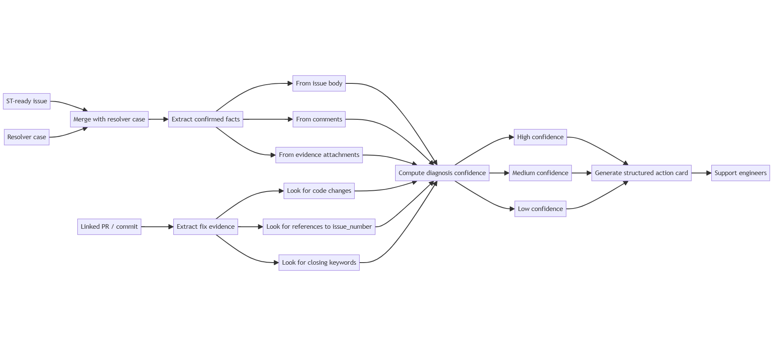
Diagnostic Cards — Structured Troubleshooting Knowledge
18 cards delivered: 13 diagnostic · 3 behavior · 2 resolution guidance
Notes:
Diagnostic Cards convert raw GitHub history into immediate troubleshooting guidance: what is confirmed, what is still hypothesis, what to test now, and where the fix evidence is. They make support faster, more consistent, and fully traceable.

Slide 42
Diagnostic Cards — Structured Troubleshooting Knowledge
18 cards delivered: 13 diagnostic · 3 behavior · 2 resolution guidance
Card Statistics & Scores
18 diagnostic cards delivered — distribution:
● 13 technical diagnostic cards
● 3 assistant behavior cards (guardrails, uncertainty handling)
● 2 resolution guidance cards (structured fix workflows)
Confidence score distribution:
● High confidence (score >= 0.75): 8 cards
● Medium confidence (0.50–0.74): 7 cards
● Low confidence (score lt 0.50): 3 cards
Schema validation pass rate: gt 95%
All card fields verified: problem, context, facts,
hypotheses, actions, fix_reference, confidence_level
Key value: cards answer support questions directly
without requiring the user to browse raw issues.
Traceable to real GitHub issue + PR + commit.

Slide 43
Pipeline : AI Agents — Two Specialized Assistants in the Project
C'est quoi un Agent IA ?
Not just one AI: two agents used for engineering acceleration
Un agent IA = un LLM auquel on donne une mission précise avec un contexte défini. Il analyse, documente ou compare automatiquement. Dans ce projet, 2 agents sont utilisés pour accélérer le preprocessing.
benchmark outputs
Agent 1 — Preprocessing Agent
Agent 2 — PDF Vision Agent
STM32Cube Preprocessing Agent
STM32Cube PDF Vision Agent
Rôle
Assistant dédié à l'analyse et documentation du pipeline
Rôle
Analyse figures & schémas extraits des PDFs techniques
Analyser
Le flux de données , sorties JSON et benchmark outputs
Lire
pdf_image_tasks_<repo>.jsonl
Documenter
Les schémas de données, résultats de tests
Analyser
Figures / diagrammes des PDFs
Comparer
Stratégies de structuration / chunking
Décrire
Descriptions textuelles techniques injectables
Valeur
Documentation acceleration + pipeline readability
Faster iteration on data quality improvements
Valeur
Ne pas perdre l'info dans les schémas PDF
Workflow PDF multimodal :
Extraction texte →
Rendu pages images →
Détection figures →
Crop figures →
Tâches JSONL →
Descriptions JSON →
Réinjection enrichi

Slide 44
Evaluation Protocol & Benchmark Results
Concrete numbers — Config A vs B on 50-question benchmark
Evaluation Protocol — 4 Steps
Step 1 — Benchmark creation:
30+50 reference questions, manually written,
covering: DMA, UART, I2C, USB, ADC, FDCAN, Ethernet, CRYP
Split: issues-only questions, files-only, mixed
Step 2 — TF-IDF retrieval test (offline):
Each query vectorized, cosine similarity vs all chunks.
Similarity threshold: 0.30 for related_issue_ids
Top-3 retrieved chunks evaluated for relevance.
Step 3 — ST platform live run:
Uploader un execel dans la pertie qualitu index de l’outil ( cet excel conrient question , excpcted answer et tag ) cet outil compre l’expected answer dans l’excel par la response de modele de persona = run 50Q , Measure: answer returned / exception / generic response
Pui on a pris access pou l’api
Poser des questions au chat par api dans la ligne de commnde
Ajout incremental evaluation = issues apres files apres issues +files apres resolver cases et diagnostics cards et ajouter des drivers ( ajouter des meme donnee pour les drivers too)
evalution incremental des ajouts des donner pour ne pas arriver à l’hallucination et des reponses hors context

Slide 46
Challenges Encountered — 6 Concrete Points
Technical obstacles encountered during the project
Technical Challenges
1. Black-box RAG engine
ST ChatGPT's retrieval and ranking are inaccessible.
All improvements must be data-centric — no direct tuning.
2. Defining high data quality
Quality = clean text + complete metadata (component, layer,
severity, is_valid=true) + coherent chunk size.
Measured by: schema validation >95% + TF-IDF accuracy.
3. Heterogeneous source formats
Issues, PRs, commits, files, PDFs all have different structures.
Solution: unified doc_v2 schema normalizing all sources.
Operational & Validation Challenges
4. Upload payload limits
ST platform has file size and document count limits per source.
STM32CubeH7: 4,707 exported docs from 4,733 source docs.
Solution: manual split workflow — deterministic batch upload.
5. Validation without ground truth
No labeled STM32Cube Q&A dataset existed.
Built 30+50 question benchmark manually.
Config A vs B comparison run on ST platform.
Result: Config B (issues + files) wins globally.
6. New bugs with no linked PR
For truly new bugs (e.g. HAL_CRYP > 65535 bytes),
the system returns 'I DON\'T KNOW' — no fix path exists.
Next direction: technical pattern tags (overflow, uint16_limit,
dma_transfer_size) to enable class-based retrieval.

Slide 47
Next Steps — Concrete Action Plan
Phase: stabilization quality — not ideation
Immediate Priorities (P0)
1. Stabilize the runner
Eliminate the 24/50 runner exceptions.
Target: 0 exceptions on next 50Q run.
2. Reinforce retrieval on weak domains
Current gaps: USB, Ethernet, FDCAN, I2C, ADC.
Action: add targeted data for these peripheral families.
3. Harden the answer contract
Every answer must include:
confirmed facts | plausible diagnosis | debug actions | confidence level
Avoid generic 'I DON\'T KNOW' — provide structured uncertainty.
Medium-Term Direction (P1)
4. Enrich resolver cases with pattern tags
Add technical pattern tags to enable class-based retrieval:
overflow | uint16_limit | bytes_vs_words | dma_transfer_size
alignment | interrupt_timing | cache_coherency | etc.
Goal: retrieve similar bug classes, not just linked issues.
5. Launch full 50Q evaluation cycle
After stabilizing runner + coverage:
Re-run 50Q on updated KB.
Go/No-Go criteria:
● 0 runner exceptions
● Strong reduction of generic responses
● Measurable improvement vs baseline per question
6. Extend to other STM32Cube series
Currently: H7 (primary), H5 (started).
Roadmap: L4, G0, G4, U5.

Slide 48

For further support in creating a PowerPoint presentation, including graphic assets, formatting tools and additional information on the ST brand
you can visit the ST Brand Portal
https://brandportal.st.com

